Slide 1
স্বাগতম

Slide 2
এ টু আই মুক্তপাঠ নিয়ে অগ্রযাত্রা

Slide 3
এ টু আই এর আমন্ত্রণে টিচার্চ ট্রেনিং কলেজ,ঢাকা

Slide 4
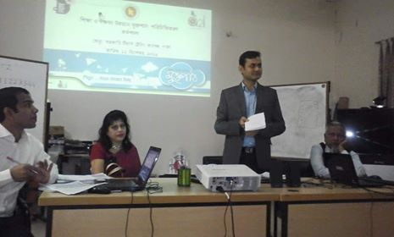
প্রশিক্ষণে অংশ গ্রহন, টিচার্স ট্রেনিং কলেজ ,ঢাকা

Slide 5
মুক্তপাঠ সম্পর্কে জেলা প্রশাসক মহোদয় ও ঊচ্চপদস্থ কর্মকর্তাগনের সাথে মত বিনিময়

Slide 6
জেলা শিক্ষা অফিসার মহোদয়ের অফিস কক্ষে

Slide 7
ময়মনসিংহ জেলার এ টু আই কর্তৃক আমরা তিন এ্যম্বাসেডর

Slide 8
জেলা প্রশাসন ও জেলা শিক্ষা অফিসের সহায়তায় ডিজিটাল উদ্ভাবনী মেলায় ষ্টলের মাধ্যমে মুক্তপাঠকে পরিচিত করানোর দায়িত্ব

Slide 9
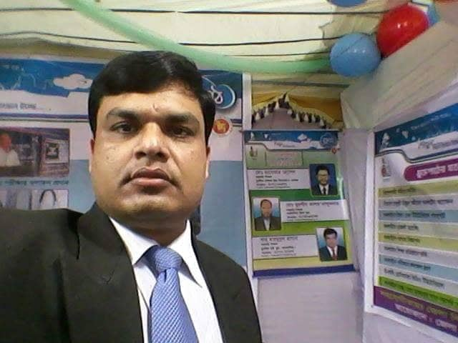
জেলা প্রশাসন ও জেলা শিক্ষা অফিসের সহায়তায় ডিজিটাল উদ্ভাবনী মেলায় ষ্টলের মাধ্যমে মুক্তপাঠকে পরিচিত করানোর দায়িত্ব

Slide 10
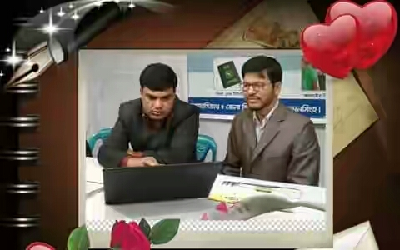
মুক্তপাঠের ষ্টল

Slide 11
আমাদের তৈরীকৃত লিফলেট

Slide 12
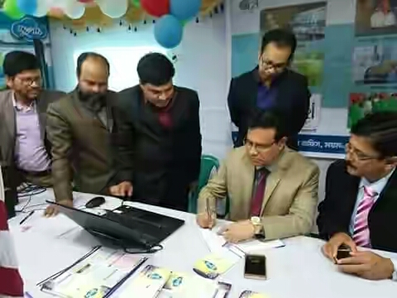
মুক্তপাঠের ষ্টলে উচ্চপদস্থ কর্মকর্তাগণের পরিদর্শন ও মুক্তপাঠের সদস্য করানো ও মন্তব্য বহিতে স্বাক্ষর

Slide 13
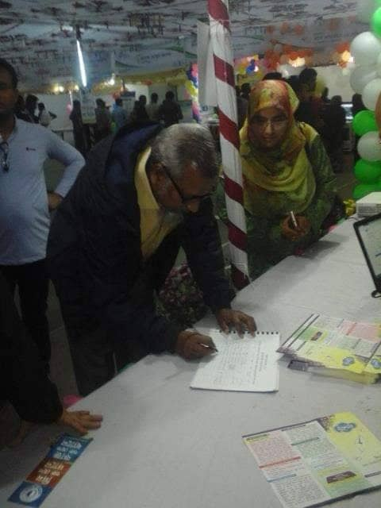
এ টু আই থেকে ফারুক স্যার ও কবির স্যার ষ্টল পরিদর্শন সন্তুষ্ঠি প্রদান ও পরিদর্শন বহিতে স্বাক্ষর

Slide 14
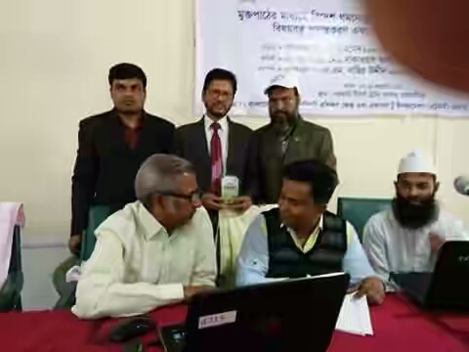
ফারুক স্যার ও অন্যান্য স্যার মুক্তপাঠ ষ্টলে অবস্হান

Slide 15
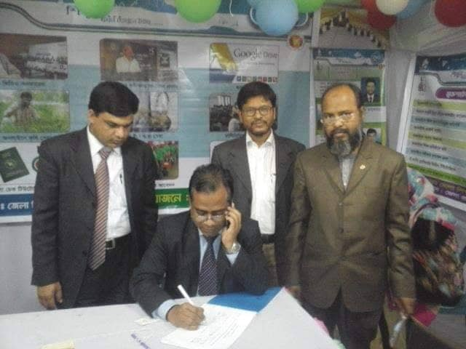
মুক্তপাঠের ষ্টলে এডিসি শিক্ষা ও আইসিটি মুক্তপাঠের সদস্য করানো ও মন্তব্য বহিতে স্বাক্ষর

Slide 16
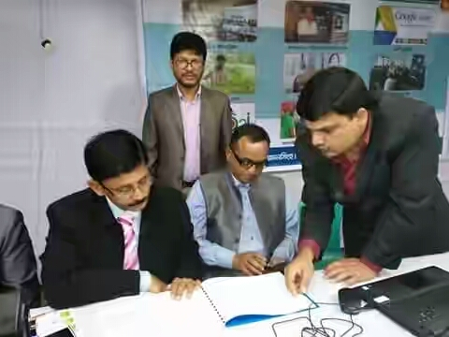
মুক্তপাঠের ষ্টলে জেলা শিক্ষা অফিসার,সহকারি জেলা শিক্ষা অফিসার মুক্তপাঠের সদস্য করানো ও মন্তব্য বহিতে স্বাক্ষর

Slide 17
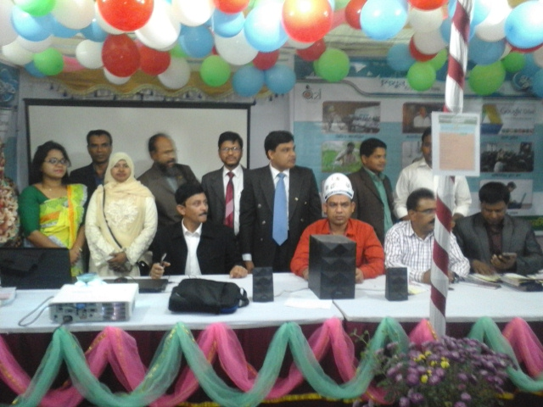
মুক্তপাঠ ষ্টলে জেলা শিক্ষা অফিসের কর্মকর্তাদের পরিদর্শন ও মুক্তপাঠের সদস্য করানো ও মন্তব্য বহিতে স্বাক্ষর

Slide 18
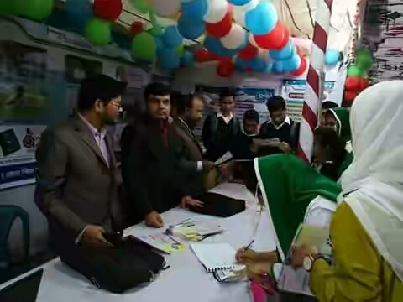
মুক্তপাঠের ষ্টলে জেলার বিভিন্ন বিদ্যালয়ের ছাত্র ছাত্রীদের মুক্তপাঠের সদস্য করানো ও মন্তব্য বহিতে স্বাক্ষর

Slide 19
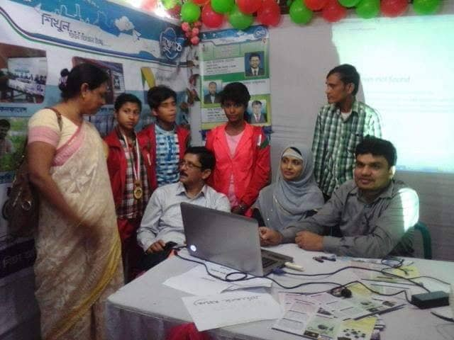
মুক্তপাঠের ষ্টলে উপচে পড়া দর্শক,মাধ্যমিক শিক্ষা অফিসার, কলসিন্দুররের নারী ফুটবল টাইগাররা

Slide 20
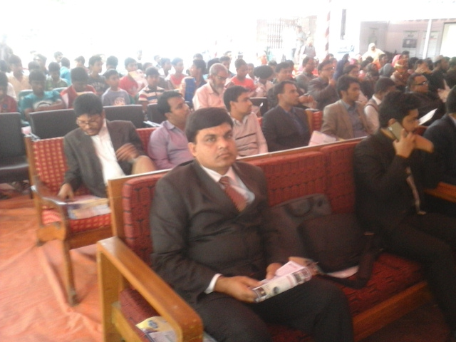
মুক্তপাঠের উপর সেমিনার ও আলোচনা

Slide 21
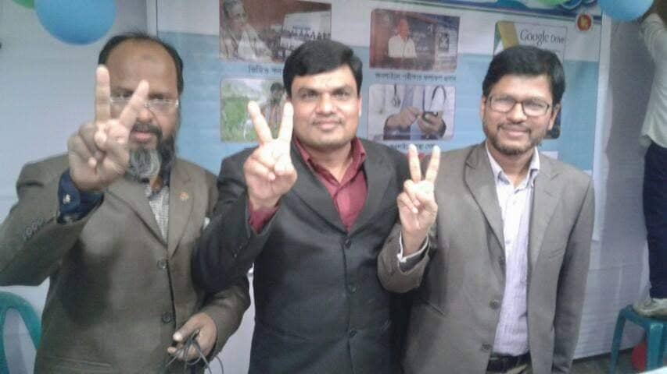
মুক্তপাঠের ষ্টলের সাফল্য ,আমরাই ইনসাল্লাহ শ্রষ্ঠ ই- সেবা প্রতিষ্ঠানের স্বীকৃতি পাই

Slide 22
মুক্তপাঠ শ্রেষ্ঠ ই- সেবা প্রতিষ্ঠানের স্বীকৃতি স্বরুপ সনদ

Slide 23
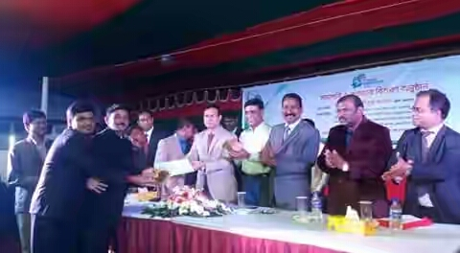
মুক্তপাঠ শ্রেষ্ঠ ই- সেবার পুরষ্কার ক্রেষ্ট ও সনদ গ্রহণ করেন জেলা শিক্ষা অফিসার ও এ্যাম্বাসেডরগণ

Slide 24
মুক্তপাঠ শ্রেষ্ঠ ই- সেবা প্রতিষ্ঠানের স্বীকৃতির জন্য এ টু আই এর ফারুক স্যার ধন্যবাদ জ্ঞাপন

Slide 25
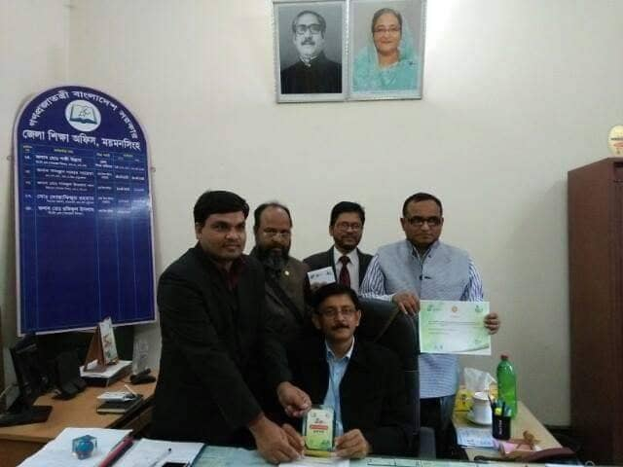
মুক্তপাঠ শ্রেষ্ঠ ই- সেবা প্রতিষ্ঠানের স্বীকৃতির জন্য জেলা শিক্ষা অফিসার ধন্যবাদ জ্ঞাপন

Slide 26
মুক্তপাঠের ষ্টলে জেলা শিক্ষা অফিসার ও সহকারি শিক্ষা অফিসার ও এ্যাম্বাসেডরগণ

Slide 27
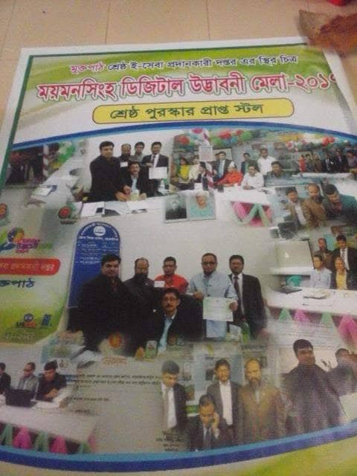
আনন্দঘন পরিবেশ

Slide 28
কৃতজ্ঞতা স্বীকার

Slide 29
আই সি টি সংশ্লিষ্ঠ স্যারদের নিয়ে বিভাগীয় মিলন মেলা

Slide 30
উপজেলা,জেলা,ও বিভাগীয় কমিটি গঠন সম্পন্ন

Slide 31
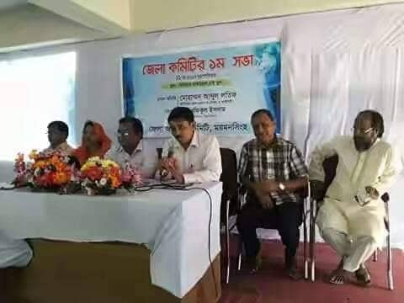
আই সি টি কমিটি গঠন শেষে আলোচনা সভা

Slide 32
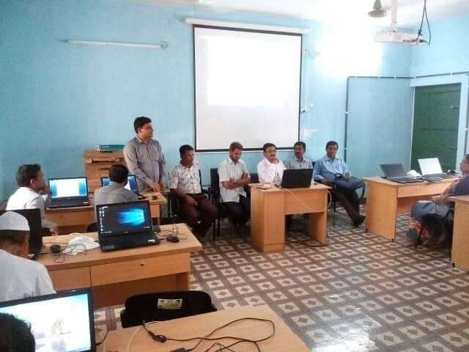
মুসলিম হাই স্কুলে ইন - হাউজ প্রশিক্ষণ করানো

Slide 33
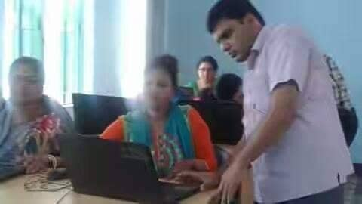
বিভিন্ন স্কুলে ইন - হাউজ প্রশিক্ষণ

Slide 34
বাস্তবায়নে

Slide 35
ধন্যবাদ সবাইকে

